Slide 1
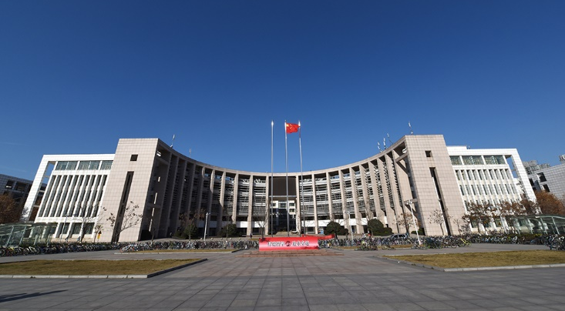
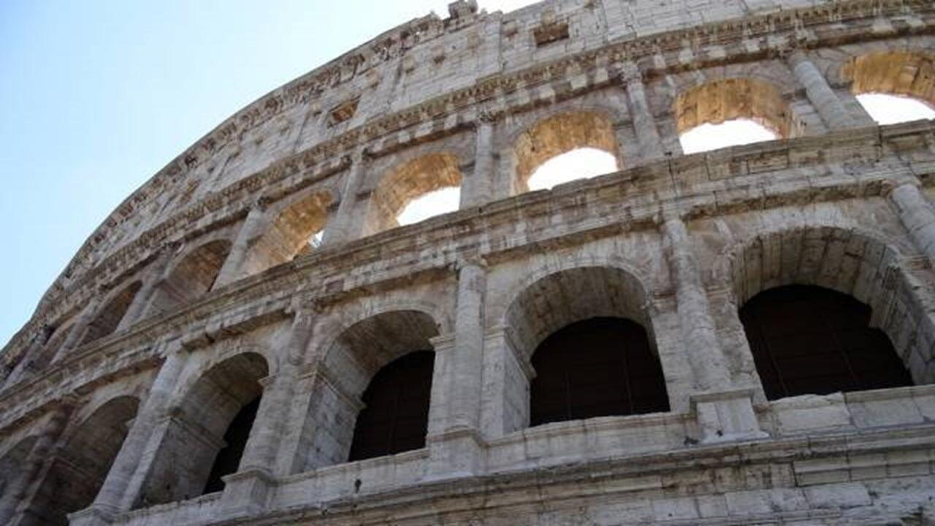
世界经典艺术作品鉴赏之
根
特
祭
坛
画
信息工程学院电信工2017
素材收集：张王炎
艺术介绍：李豪现

Slide 2
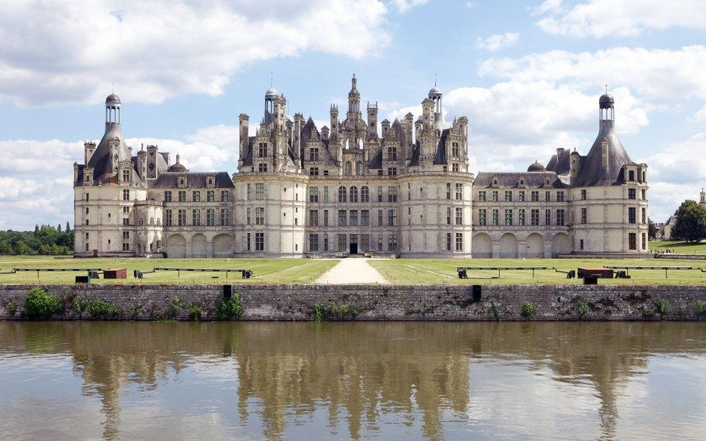
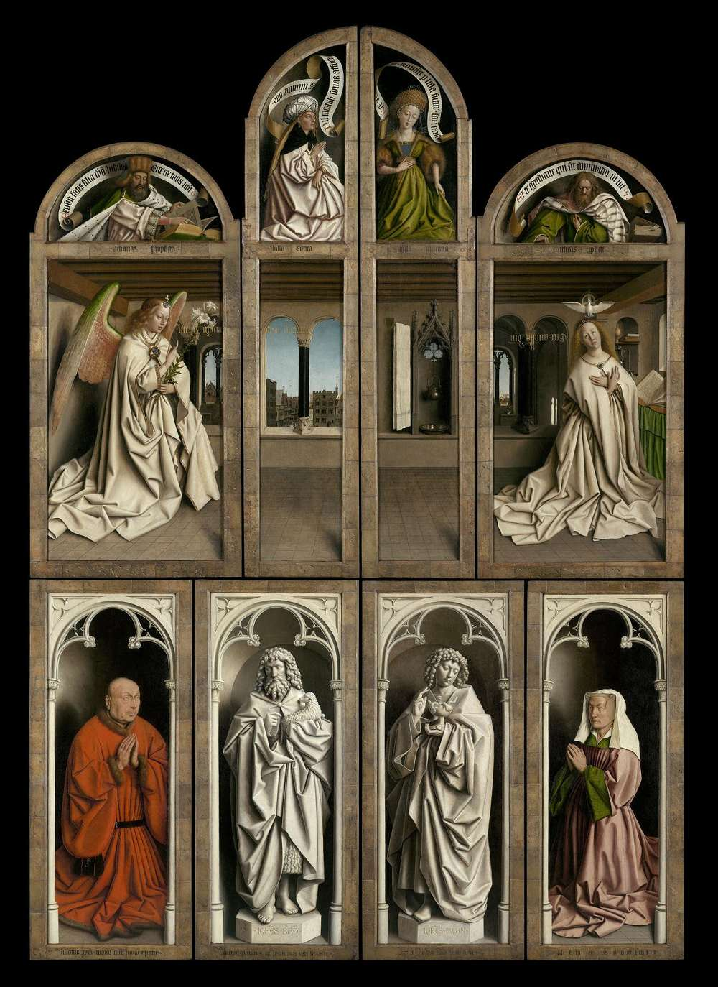
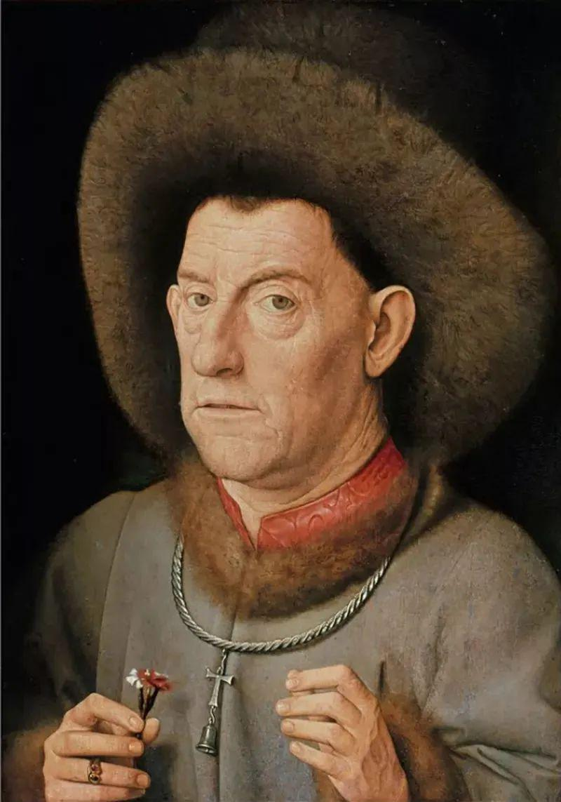
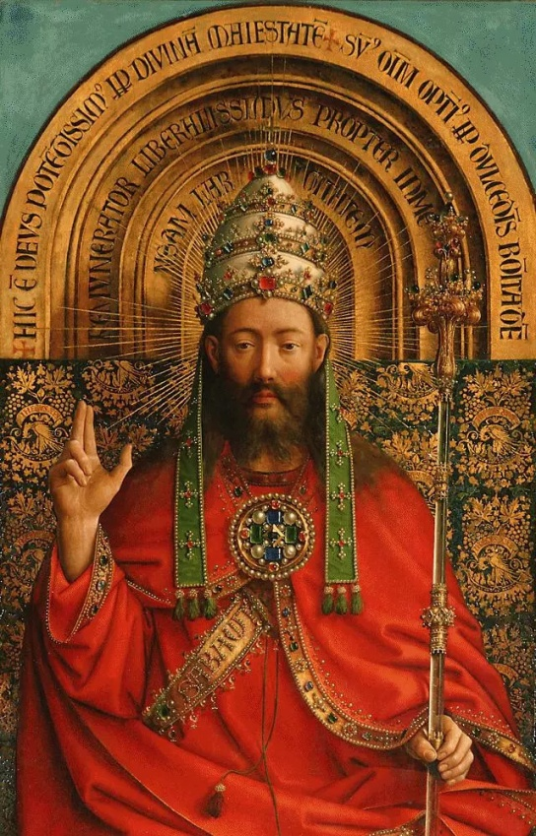
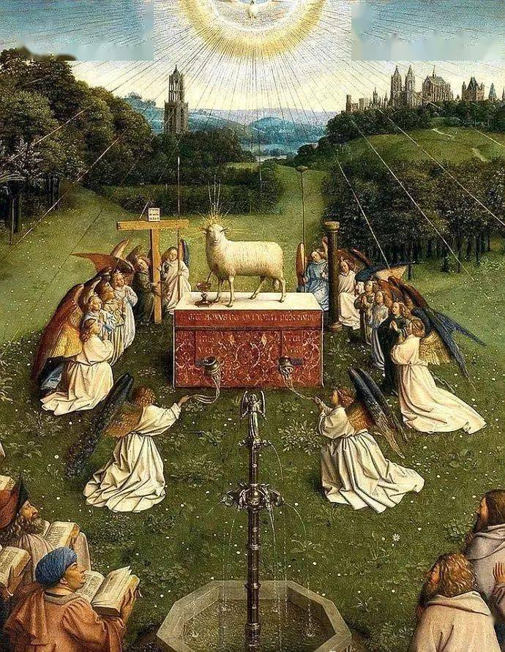
目录
1
2
3
4
创作背景
作者简介
艺术鉴赏
相关争论

Slide 3
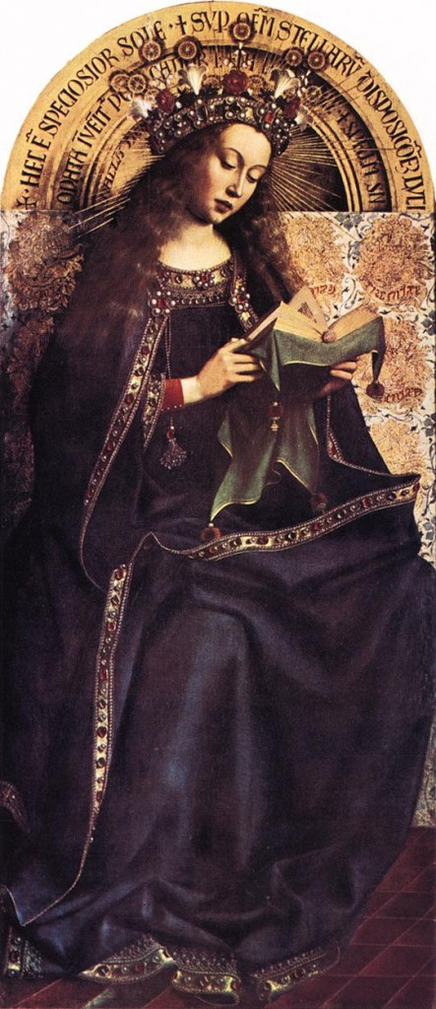
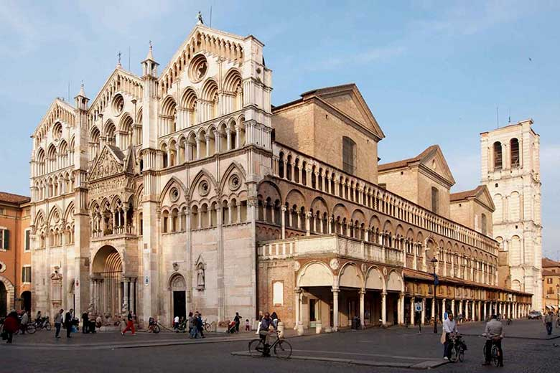
1
创作背景
尼德兰的文艺复兴较意大利 迟一些，其发展也较缓慢，这是由尼德兰的地理与政治环境所决定的。尼德兰的封建主义思想根深蒂固而且受法国布甘地公国统治和西班牙武装势力的控制，这导致了尼德兰在15到16世纪时期艺术文化发展的曲折与缓慢。
《根特祭坛画》就是在 “反帝反封建”的背景下创作的。
1415年 根特市长约多库斯·威德向胡伯特·凡埃克订制祭坛画，他画了10年，未完成就去逝了，后由弟弟扬·凡埃克继续完成，安置在根特圣贝文教堂。
根特/祭坛画
尼德兰（荷兰）

Slide 4
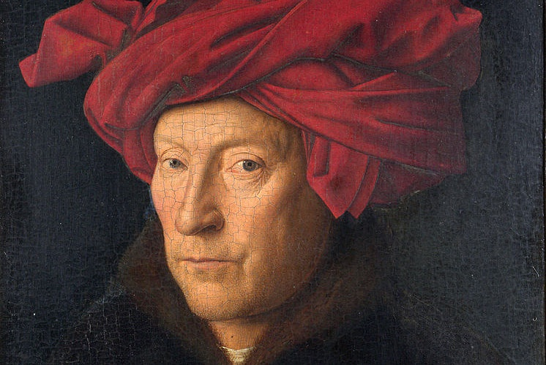
02
2
作者简介
凡·艾克兄弟是指14世纪到15世纪尼德兰画家
胡伯特·凡·艾克(1370—1426年)和
扬·凡·艾克(1385/90—1441年)。
扬·凡·艾克(弟弟)

Slide 5
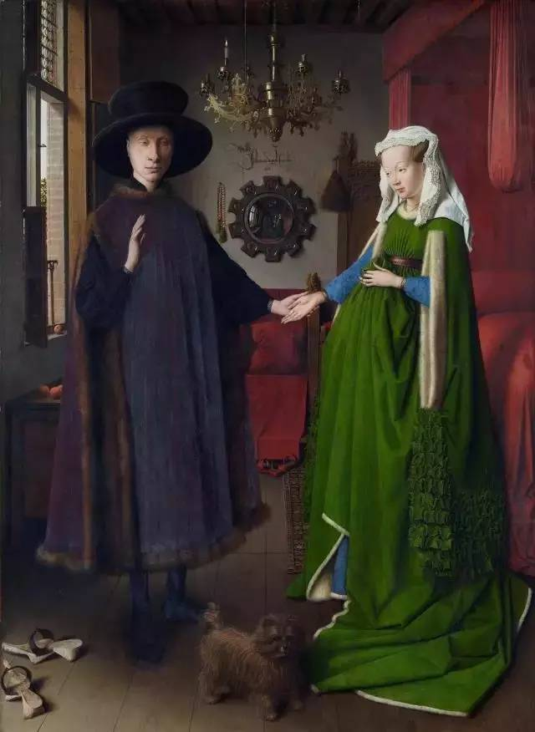
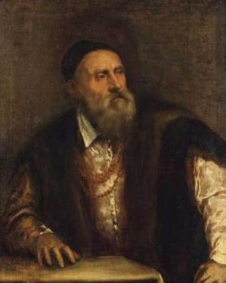
“油画之父”——杨.凡.艾克 ？
我才是油画之父
无敌是多么的寂寞~
而杨.凡.艾克由于较早地发明了用油调和颜料代替了用鸡蛋黄调和颜料的方法，而且成名极早，因此他是当之无愧的——
油画之父
由于《根特祭坛画》是运用油调颜色绘制而成，因此凡·艾克兄弟成为——
欧洲油画创始人
？
扬·凡·艾克（1385-1441） (弟弟)
提香（1490-1576）(技能不详)

Slide 6
艺术鉴赏
3

Slide 7
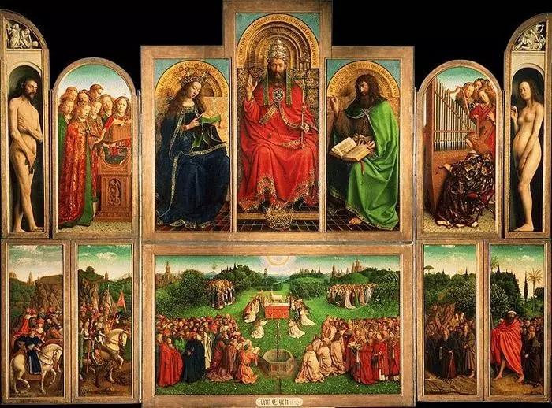
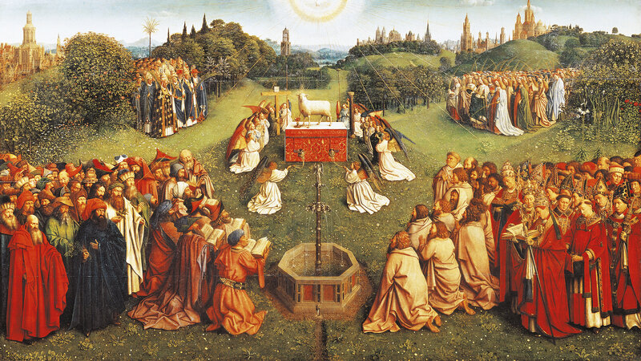
在中央下层的一幅是是整个组画的核心《羔羊的颂赞》，是一幅最富戏剧性的横幅面的宗教传说场面。这个题材取自圣经《启示录》第七章第九、十两节： 从各国各族各地各方来的，站在宝座和羔羊面前，身穿白衣，手拿棕树枝，大声喊着说：愿救恩归于坐在宝座上我们的神，也归于羔羊。
文字富于隐喻性。所谓无罪的羔羊，在这里是隐指基督徒、以色列人和受压迫者，圣经说只有他们才能得到上帝最大的恩典。
全世界压迫者，跪下来求救？
中间两尊雕像为施洗约翰与使徒约翰；两边是供养人约多库斯·威德和他的妻子伊丽莎白·布柳特，他们都占满画面。供养人跪着，作为祭坛画的捐献人，表示对基督的虔诚。这两幅跪者像具有肖像特征。画家的技艺甚高，形象神态逼真，结构严实。中间两尊雕像的摹绘，则运用了高度熟练的素描技能，画在神龛里几可与雕像乱真。可以看出这两位画家在造型写实能力上的造诣，这也是尼德兰文艺复兴时期的绘画水平的一个重要标志。
作为15世纪尼德兰美术的标志,《根特祭坛画》这幅出现于尼德兰文艺复兴初期的艺术巨制，具有一种里程碑的意义。题材虽来源于宗教 ，但画家以对现实世界的肯定和赞美的态度，对人物的细致和写实的描绘，构成了这幅作品的基调，从而使整个画面充满诗意，并具有无穷艺术魅力。
《根特祭坛画》可以称为世界上第一件真正的油画作品，色彩鲜明，辉煌艳丽，经过数百年之后画面仍然如初，这在当时的确是一种绘画技法上的突进。所以，在绘画史上的意义，远远超出了一般的思想内容和艺术形式处理上的革新和独创，而是开创了整个欧洲绘画的新纪元。
粗知
上层画的是预告耶稣降生的男女先知共4个，分隔在屏风的弧形顶部。中间一层画着传统题材《受胎告知》，在这一层，空间比较宽敞，报知喜讯的天使与满怀激情的马利亚，被分别安排在四幅的两端。中间描绘着空阔的房间，除了窗台、壁龛以外，没有什么陈设。光线从窗外射入，环境极其单纯，透视感强。似乎为了强调马利亚的圣洁，细节处理得很简约。中间的窗台露出城市的景色，给人以当代人的起居生活的印象。洗脸盆与挂着的洗脸巾被描绘得细致入微，甚至连壁龛内一物件的高光都纤毫无遗地描绘出来。在天使与马利亚的画面背后还有依稀可辨的花格窗棂、书本等细节，天使背后的阴影非常写实，显示了风俗画的特色。
《根特祭坛画》整幅375cm×520cm大小，是由尼德兰（荷兰）画家凡·埃克兄弟创作于1415~1432年的一幅祭坛组画。该画作可以称为
世界上第一件真正的油画作品 在绘画史上具有重要的意义。
这12幅画面的中央一面，分上下两层；上层三幅画着上帝、圣母与施洗约翰。正中的上帝是这三幅画的核心，他比周围其他人物都要魁梧：上帝正襟危坐，双目直视，毫无表情，这是一种画上帝的公式，人们已习惯了这种最高形象的木讷感。他左手持权杖，右手微举为祝福的仪式。但上帝身上那件镶金大红袍却被画得极有生气，画家似乎有意把艺术的感情投在这件袍服的褶襞上，而不去刻画他的脸。在这一层，以这一尊偶像为中心，庄严地摆开了圣秩的阵势。左右两侧的圣母与施洗约翰，形象比较潇洒自如，色彩也很饱满，人物虽相对而坐着，但姿势丝毫不显得局促。
细看
《根特祭坛画》是一种多翼式“开闭形”祭坛组画。这幅祭坛画，乃置放在教堂圣坛的前面，木板组成，由内外共20个画面构成一种折叠式画障。每逢节日的礼拜盛会，祭坛的两翼伴随着音乐旋律被徐徐打开，辉煌夺目的12幅祭坛画便呈现于人们的眼前。
联想
全世界无产者，联合起来！

Slide 8
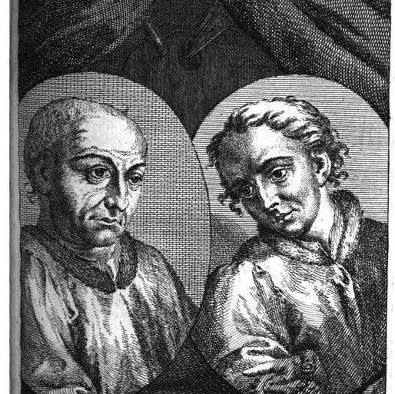
4
相关争论
至于根特祭坛画上究竟哪些幅是胡伯特画的，哪些幅是扬·凡·艾克画的，一直是美术考古家们争论的问题。

Slide 9
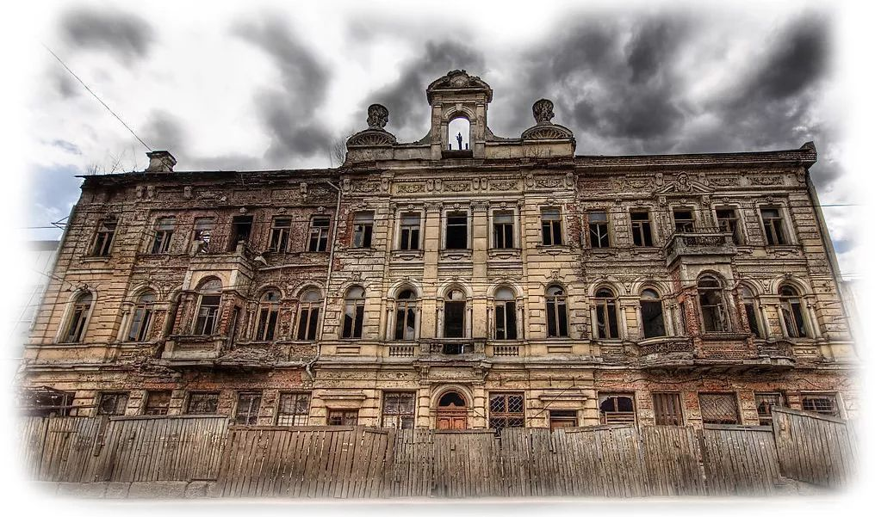
谢谢观赏
Thank You

